Slide 1
讲师 ： 刘清翔
网站 ：www.qxmcu.com
电话 ： 028-66809698
学习交流A群：210498439
学习交流B群：46804054
学习交流D群：155405696

Slide 2
定时/计数器
什么是定时/计数器以及用处
如何使用单片机的定时/计数器
定时/计数器相关的寄存器
实践编程

Slide 3
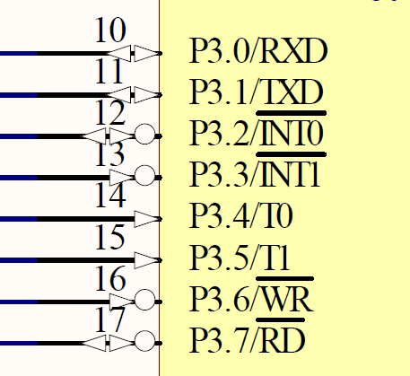
定时/计数器
51单片机有2个16位定时器/计数器：定时器0（T0为P3.4）和定时器1（T1为P3.5）
这里所说的16位是指定时/计数器内部分别有16位的计数寄存器。
当工作在定时模式时，每经过一个机器周期内部的16位计数寄存器的值就会加1，当这个寄存器装满时溢出。
我们可以算出工作在定时模式时最高单次定时时间为65535*1.085us=时间（单位us）
当工作在计数器模式时，T0(P3.4引脚),T1（P3.5引脚）每来一个脉冲计数寄存器加1
定时器作用：定时计数器可以用于精确事件定时，PWM脉宽调制，波形发生，信号时序测量的方面。

Slide 4
使用51定时/计数器步骤
启动定时/计数器（通过TCON控制器）
定时/计数器
设置定时/计数器工作模式（通过TMOD控制器）
查询定时/计数器是否溢出（读TCON内TF位）

Slide 5
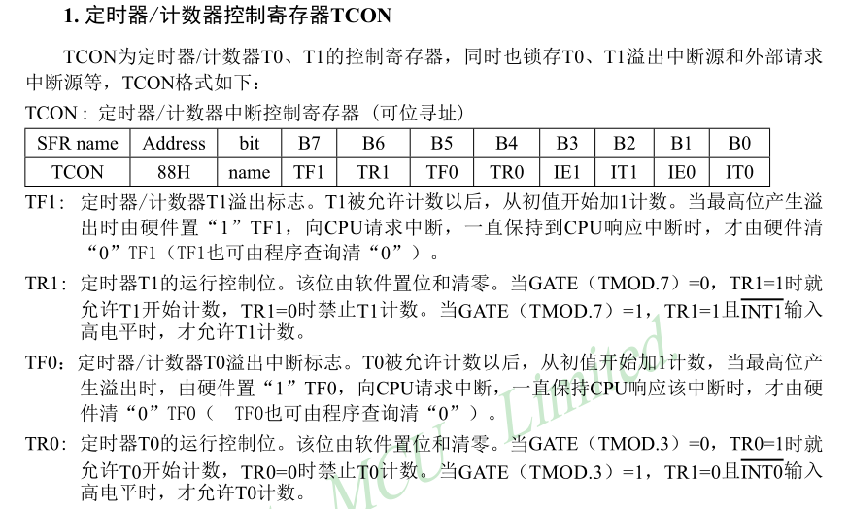

Slide 6
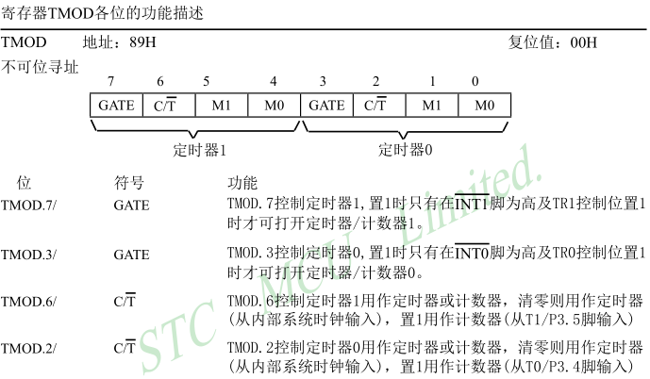
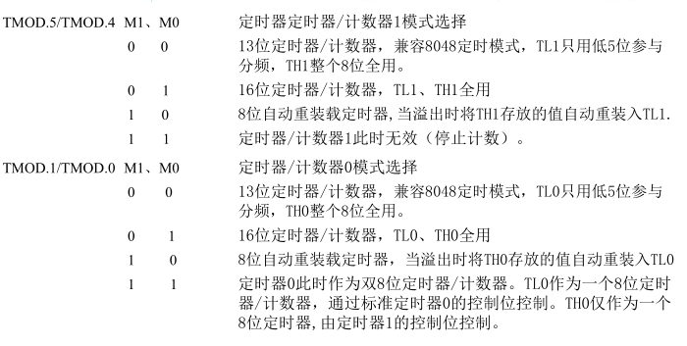

Slide 7
谢谢大家！

